Slide 1
Социальный проект «Сердечная достаточность»
Муниципальное бюджетное учреждение
«Централизованная библиотечная система имени В.К. Арсеньева»
Арсеньевский городской округ

Slide 2
Резюме практики
Номинация конкурса – Социальное благополучие
Наименование практики- Создание условий для социализации и самореализации пенсионеров и лиц с ограниченными возможностями здоровья
"Сердечная достаточность»
Орган власти, ответственный за внедрение практики - Управление культуры Арсеньевского городского округа
Лидер практики– Афонина Наталья Степановна
Команда практики – Курган Вера Александровна
Отрощенко Маргарита Васильевна
Подласова Ольга Алексеевна
Ответственный за внедрение практики
Афонина Н.С. тел.:8(423)614-4574, email: central@cbs-ars.ru

Slide 3
Проект «Сердечная достаточность» ориентирован на улучшение качества жизни ветеранов, людей с ограниченными возможностями здоровья, пенсионеров.
Цель проекта: включение граждан старшего поколения в активную общественную, культурную жизнь, снижение риска их социальной изоляции и одиночества, достижение взаимопонимания между поколениями.
Задачи проекта:
1. Организация общения и интеллектуального досуга.
2. Создание условий для творческой самореализации, расширения коммуникативных связей.
3. Преодоление психологического барьера по отношению к интернет ресурсам, информационным технологиям.
4. Предоставление возможности позитивного взаимодействия с подростками и молодежью.

Slide 4
Этапы проекта определялись работой с конкретными целевыми группами маломобильных граждан.
2017 год . Работа со слепыми и слабовидящими жителями Арсеньева.
2018 год . Работа с ветеранами педагогического труда.
2019 год. Работа с пациентами психоневрологического диспансера.
Достигнутые результаты.
Значительно выросло количество участников клубных формирований для взрослого населения города.
Выросло количество участников городских, краевых и всероссийских конкурсов из числа лиц с ограниченными возможностями здоровья.
Выросло количество пенсионеров, прошедших обучение компьютерной грамотности на базе МБУК ЦБС.
Выросло количество граждан пожилого возраста, участвующих в подготовке и проведении культурно-просветительских мероприятий.
Увеличилось количество, изменился формат встреч граждан старшего поколения с подростками и молодежью на базе МБУК ЦБС.

Slide 5
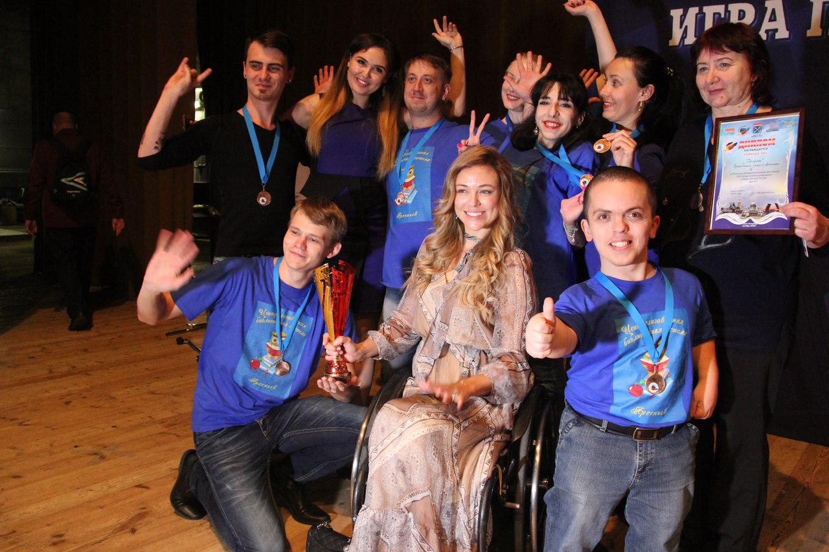
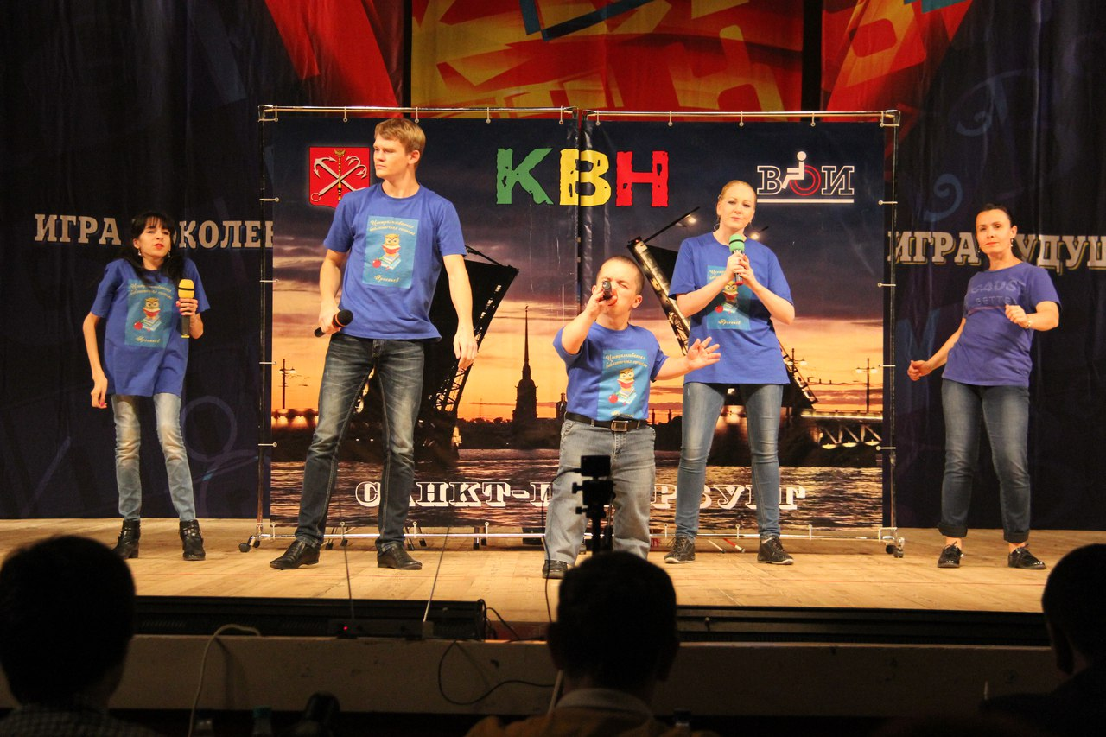
Значимые события социального проекта
«Сердечная достаточность»
Участие команды инвалидов во всероссийском конкурсе КВН в г. Санкт-Петербург .
Команду подготовили сотрудники ЦГБ.

Slide 6
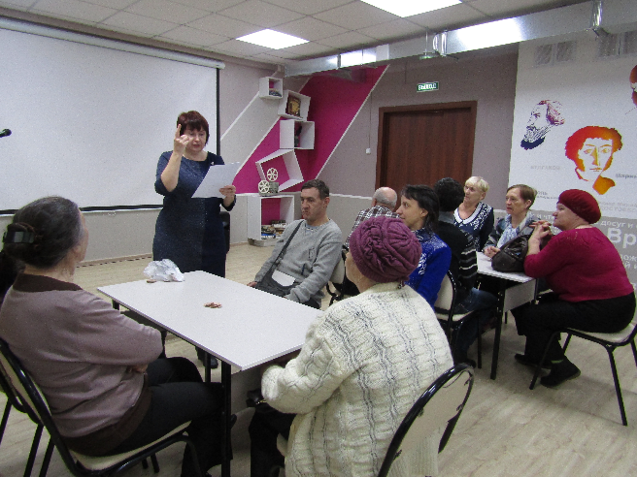
Значимые события в рамках социального проекта «Сердечная достаточность»
Создание клуба интеллектуальных игр для пожилых людей.

Slide 7
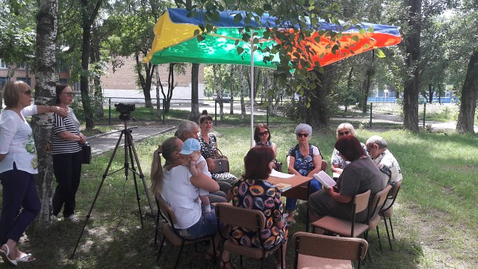
Значимые события в рамках социального проекта
«Сердечная достаточность»
Работа уличной библиотеки «Летом под книжным зонтиком».

Slide 8
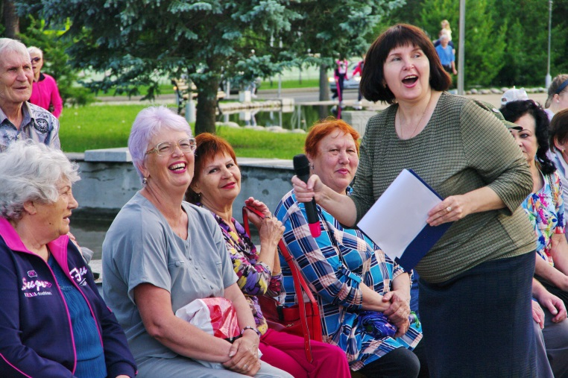
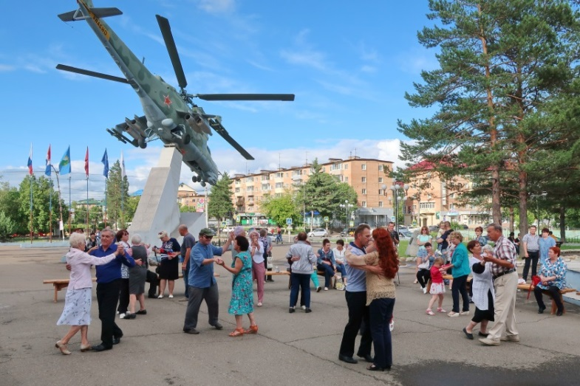
Значимые события в рамках социального проекта
«Сердечная достаточность»
Организация вечеров отдыха сотрудниками библиотеки в рамках краевого проекта
«Летние вечера 50+»

Slide 9
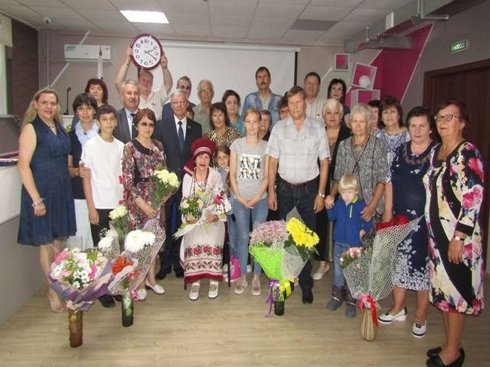
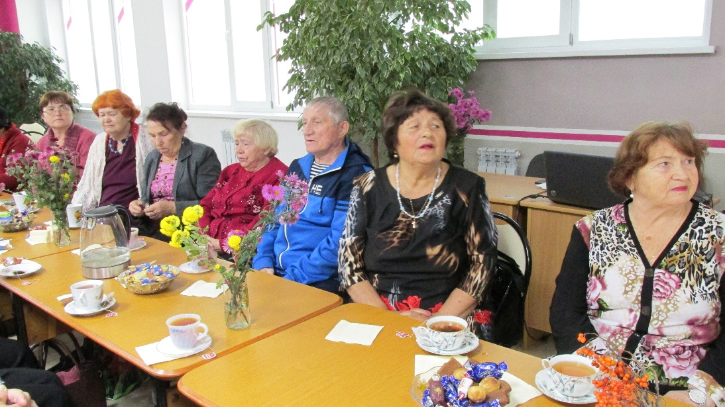
Значимые события в рамках социального проекта
«Сердечная достаточность»
Организация праздников и культурно-массовых мероприятий для пожилых и маломобильных граждан.

Slide 10
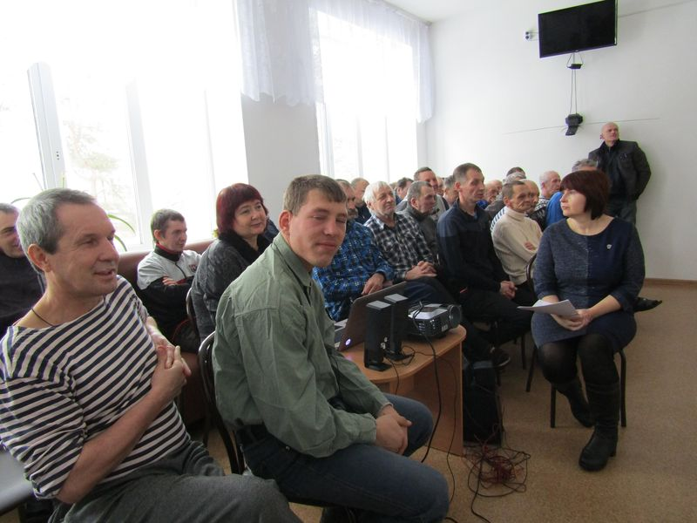
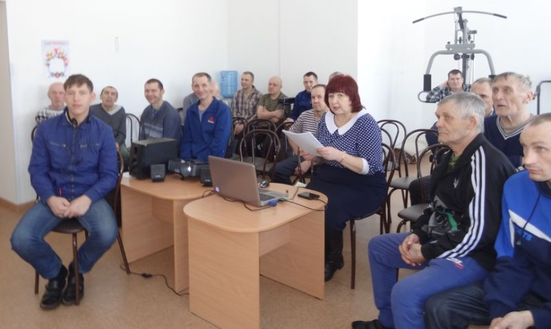
Значимые события в рамках социального проекта
«Сердечная достаточность»
Открытие выездного читального зала
в психоневрологическом диспансере.

Slide 11
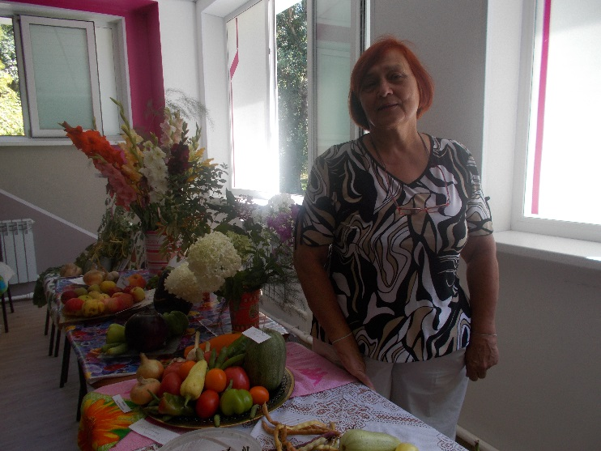
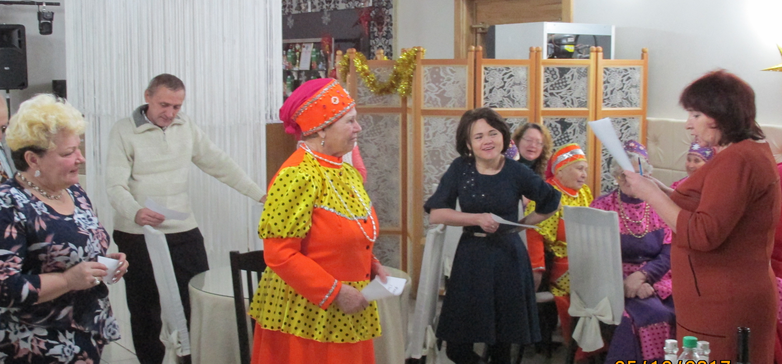
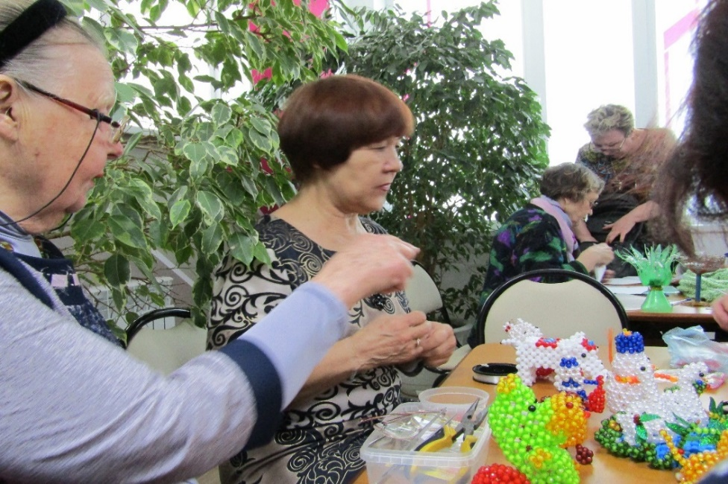
Значимые события в рамках социального проекта
«Сердечная достаточность»
Работа клубных формирований для людей пожилого возраста.

Slide 12
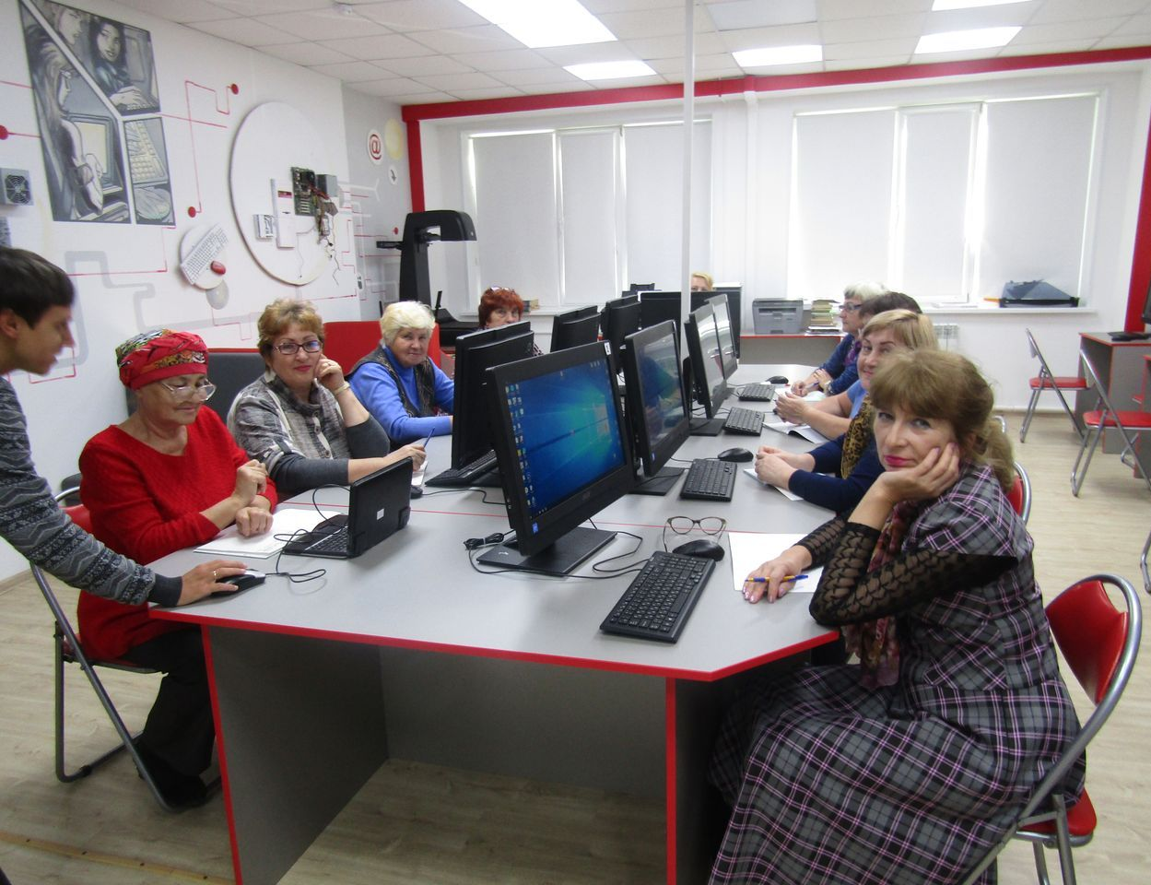
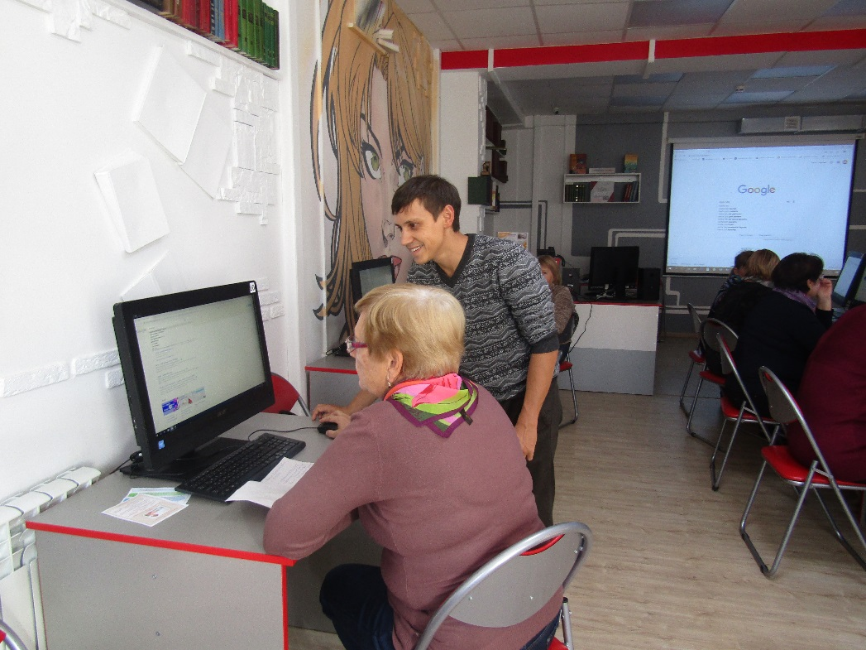
Значимые события в рамках социального проекта
«Сердечная достаточность»
Проведение Цикла консультаций «Компьютер доступен каждому»
для пенсионеров города

Slide 13
За время реализации социального проекта «Сердечная достаточность» для пожилых людей библиотека стала местом встреч, позитивного общения, дружеского взаимодействия и моральной поддержки, спасением от одиночества. Проект дал возможность десяткам пожилых людей ощутить себя снова востребованными, танцевать, играть, участвовать в театральных постановках, конкурсах, радоваться, активно жить...

